Slide 1

OPERACIONES BÁSICAS

Slide 2

Start...
CREAR UNA BASE DE DATOS PARA:
Un cliente tiene direcciones y hace un pedido. Considerar las entidades de Cliente, Direcciones y Pedido.

Slide 3

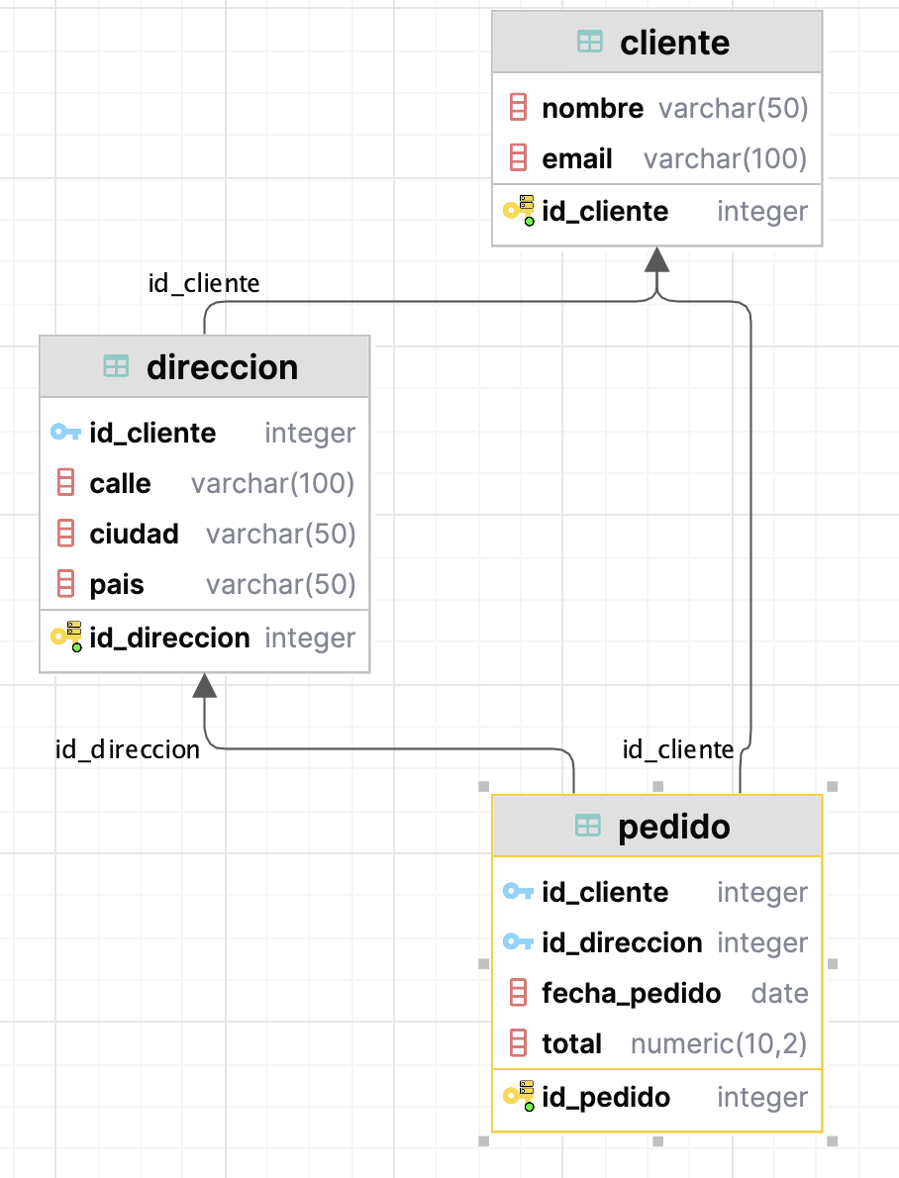

USANDO CONCEPTO SQL

Slide 4
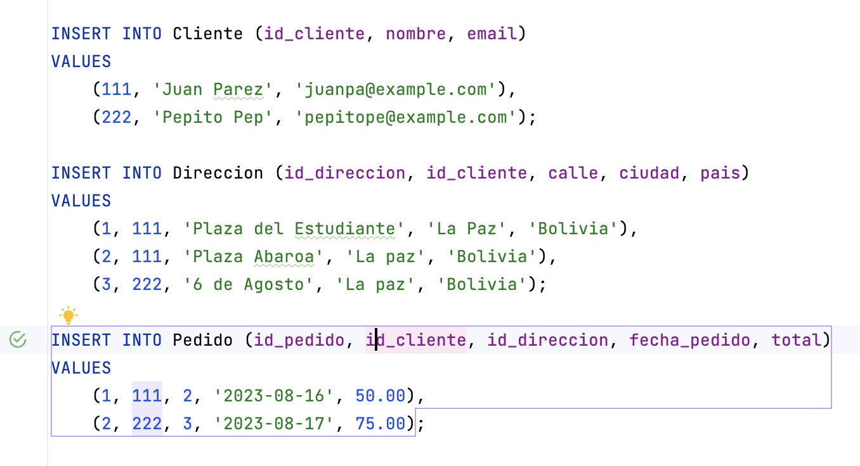
USANDO CONCEPTO SQL (CREATE)

Slide 5
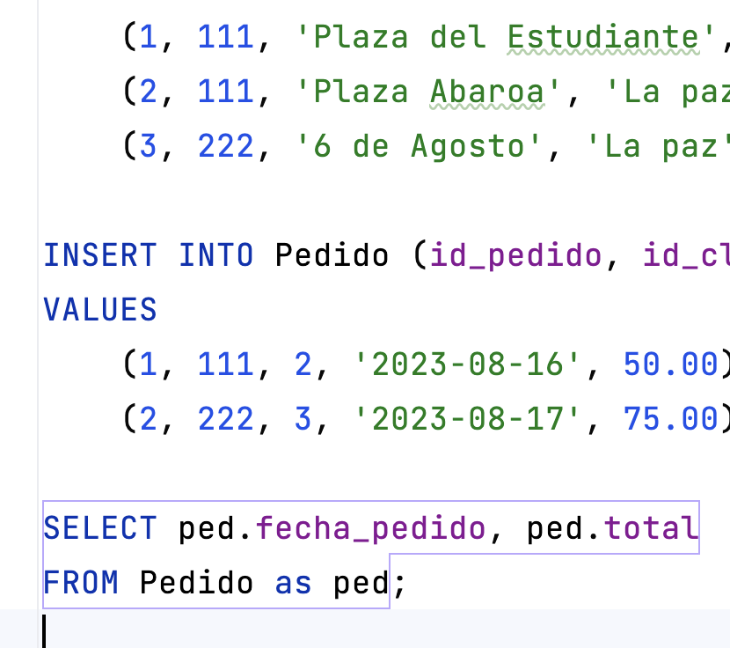
USANDO CONCEPTO SQL (SELECT *)

Slide 6

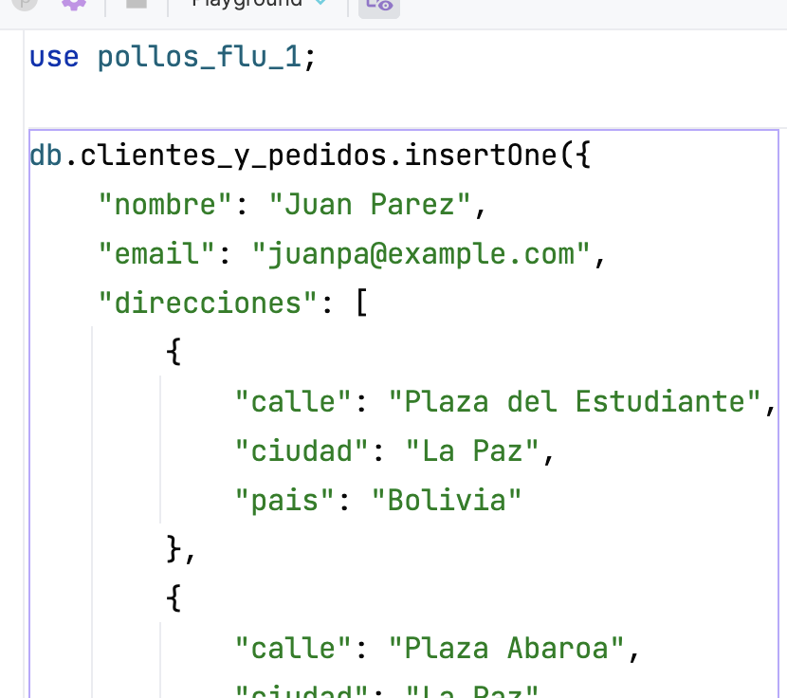

Usando noSQL - MongoDB (INSERTONE)

Slide 7
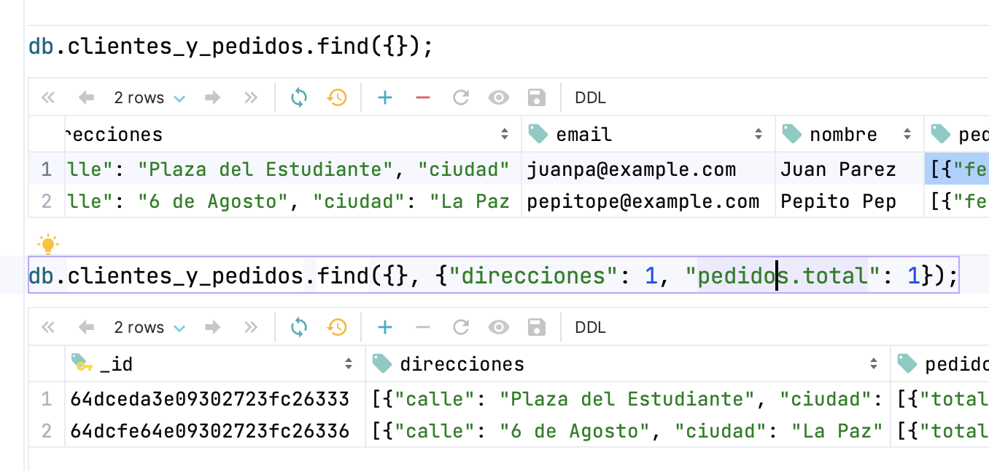
Usando noSQL - MongoDB (FIND)

Slide 8

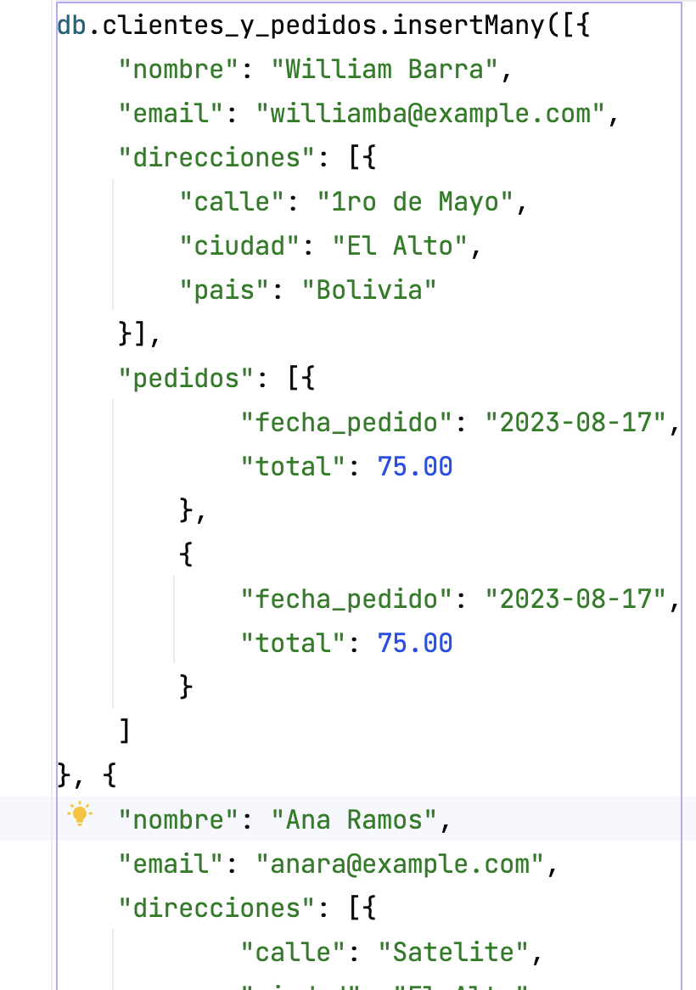
NoSQL - metodo insertMany

Slide 9
Cómo modificar un registro en MONGODB?

Slide 10

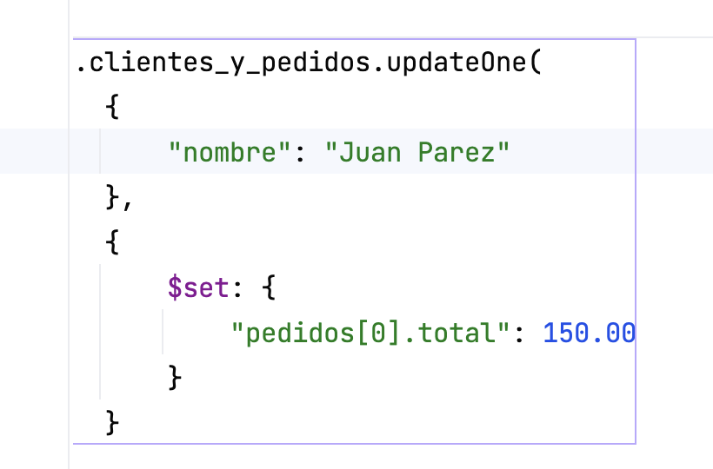
Usando el operador $SET

Slide 11

También se puede modificar teniendo mas condiciones

Slide 12

Aplicando una 2da versión a la base de datos creado anteriormente

Slide 13

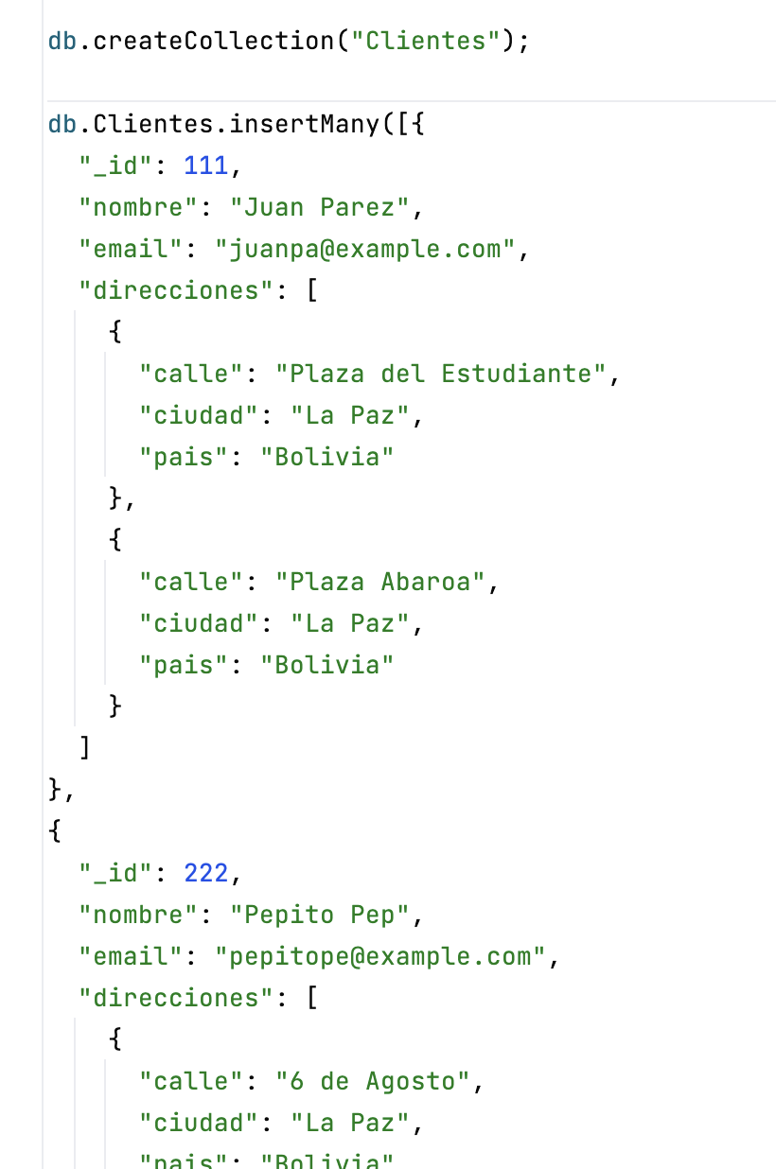

Slide 14

Thanks!
Any questions?
You can find me at:
dheeyi@gmail.com

